Slide 1
Центр Арктических компетенций
Подготовка, переподготовка, повышение квалификации высококвалифицированных рабочих кадров для работы в арктических условиях
Концентрация уникальных образовательных ресурсов
Реализация программ краткосрочного обучения по заявкам предприятий
Развитие сетевых форм реализации образовательного процесса
Развитие сети многоуровневых профессиональных образовательных организаций

Slide 2
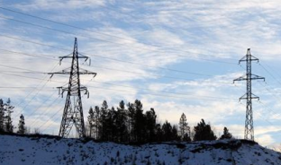
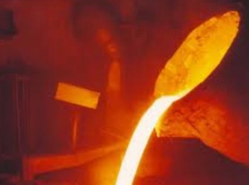
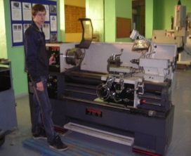
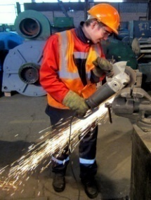
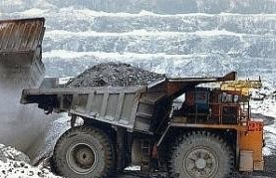
Центр Арктических компетенций
МФЦПК Мурманский индустриальный колледж
вузы
МФЦПК
Апатитский политехнический колледж
МФЦПК Кандалакшский индустриальный колледж
Предприятия
РЦ Мончегорский политехнический колледж

Slide 3
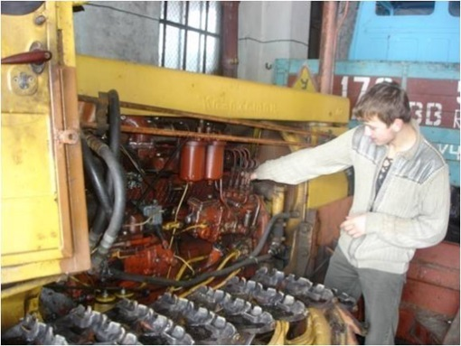
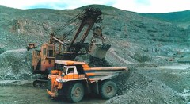
В целях концентрации кадровых, материальных,
информационных ресурсов в регионе
создается и развивается сеть ресурсных центров и МФЦПК
МФЦПК
по направлениям сварочное производство, технология машиностроения, металлообработка
на базе МИК
по направлению информационно-коммуникационных технологий
на базе МКЭиИТ
РЦ
МФЦПК
по направлению сферы бытовых услуг и Арт-площадка «Дизайн-проект» на базе МТКС
РЦ
электротехнического и железнодорожного
профилей
на базе КИК
Ресурсный центр горно-промышленного профиля на базе Мончегорского год)
МФЦПК
«Механизация и электрооборудование промышленных предприятий»
на базе АПК
горно-промышленного профиля
на базе МонПК
РЦ

Slide 4
В МФЦПК на базе МИК (сварочное производство, технология машиностроения, металлообработка) реализуются 65 программ профессионального обучения
11618 Газорезчик
11620 Газосварщик
14996 Наладчик технологического оборудования
16045 Оператор станков с программным управлением
18470 Слесарь–монтажник судовой
18494 Слесарь по контрольно-измерительным приборам и автоматике
18503 Слесарь по обслуживанию тепловых пунктов
18505 Слесарь по обслуживанию тепловых сетей
18511 Слесарь по ремонту автомобилей
18540 Слесарь по ремонту подвижного состава
18547 Слесарь по ремонту технологических установок
18549 Слесарь по сборке металлоконструкций
18552 Слесарь по топливной аппаратуре
18559 Слесарь – ремонтник
18560 Слесарь - сантехник
18577 Слесарь-судоремонтник
18590 Слесарь–электрик по ремонту электрооборудования
18596 Слесарь- электромонтажник
18908 Судокорпусник-ремонтник
19149 Токарь
19153 Токарь- карусельщик
19158 Токарь- полуавтоматчик
19163 Токарь- расточник
19165 Токарь-револьверщик
19231 Трубогибщик судовой
19240 Трубопроводчик судовой
19238 Трубопроводчик линейный
19479 Фрезеровщик
19756 Электрогазосварщик
19905 Электросварщик на автоматических и полуавтоматических машинах
19906 Электросварщик ручной сварки
13361 Лебедчик
13482 Матрос
13785 Машинист котлов
13786 Машинист (кочегар) котельной
13971 Машинист паровых турбин
14033 Машинист помповый (донкерман)
14341 Машинист холодильных установок
14444 Механизатор (докер-механизатор) комплексной бригады на погрузочно-разгрузочных работах
14718 Моторист (машинист)
14996 Наладчик технологического оборудования машин
16269 Осмотрщик вагонов
16275 Осмотрщик-ремонтник вагонов
18470 Слесарь–монтажник судовой
18494 Слесарь по контрольно-измерительным приборам и автоматике
18503 Слесарь по обслуживанию тепловых пунктов
18505 Слесарь по обслуживанию тепловых сетей
18507 Слесарь по осмотру и ремонту локомотивов на пунктах технического обслуживания
18511 Слесарь по ремонту автомобилей
18540 Слесарь по ремонту подвижного состава
18547 Слесарь по ремонту технологических установок
18557 Слесарь– проводчик
18559 Слесарь–ремонтник
18560 Слесарь–сантехник
18577 Слесарь–судоремонтник
18590 Слесарь– электрик по ремонту электрооборудования
19149 Токарь
19231 Трубогибщик судовой
19240 Трубопроводчик судовой
19479 Фрезеровщик
19749 Электрик судовой
19756 Электрогазосварщик
19816 Электромонтажник судовой
19861 Электромонтер по ремонту и обслуживанию электрооборудования
19906 Электросварщик ручной сварки
горно-промышленного профиля
на базе МонПК
За 2015 год обучено 180 граждан для предприятий и организаций Мурманской области, заключено более 20 долгосрочных договоров на профессиональное обучение.

Slide 5
Создание МФЦПК на базе КИК позволило дополнительно реализовывать 67 программ профессионального обучения по электротехническому и железнодорожному профилям.
В 2015 году профессиональное обучение прошло 284 человека.
Газосварщик
Контролер состояния железнодорожного пути
Контролер энергосбыта
Маляр
Маляр строительный
Машинист тепловоза
Машинист установок по обслуживанию подвижного состава
Машинист электровоза
Машинист электропоезда
Механизатор (докер-механизатор) комплексной бригады на погрузочно-разгрузочных работах
Монтажник каркасно-обшивных конструкций
Монтажник оборудования блокировки и централизации
Монтажник оборудования связи
Монтажник по монтажу стальных и железобетонных конструкций
Монтажник приборов и аппаратуры автоматического контроля, регулирования и управления
Монтажник санитарно-технических систем и оборудования
Монтажник технологического оборудования и связанных с ним конструкций
Монтер пути
Наладчик приборов, аппаратуры и систем автоматического контроля, регулирования и управления (наладчик КИП и автоматики)
Оператор по обслуживанию и ремонту вагонов и контейнеров
Осмотрщик вагонов
Осмотрщик-ремонтник вагонов
Помощник машиниста электровоза
Проводник пассажирского вагона
Сигналист
Слесарь по обслуживанию оборудования электростанций
Слесарь по осмотру и ремонту локомотивов на пунктах технического обслуживания
Слесарь по ремонту путевых машин и механизмов
Слесарь строительный
Слесарь-ремонтник
Слесарь-электромонтажник
Станочник широкого профиля
Фрезеровщик
Штукатур
Электромеханик по средствам автоматики и приборам технологического оборудования
Электромонтажник по кабельным сетям
Электромонтажник по освещению и осветительным сетям
Электромонтажник по распределительным устройствам и вторичным цепям
Электромонтажник по сигнализации, централизации и блокировке
Электромонтажник по силовым сетям и электрооборудованию
Электромонтажник по электрическим машинам
Электромонтажник-наладчик
Электромонтер главного щита управления электростанции
Электромонтер контактной сети
Электромонтер по обслуживанию и ремонту устройств СЦБ
Электромонтер по обслуживанию подстанций
Электромонтер по обслуживанию преобразовательных устройств
Электромонтер по обслуживанию электрооборудования электростанций
Электромонтер по обслуживанию электроустановок
Электромонтер по оперативным переключениям в распределительных сетях
Электромонтер по ремонту аппаратуры релейной защиты и автоматики
Электромонтер по ремонту воздушных линий электропередачи
Электромонтер по ремонту вторичной коммутации и связи
Электромонтер по ремонту и монтажу кабельных линий
Электромонтер по ремонту и обслуживанию аппаратуры и устройств связи
Электромонтер по ремонту обмоток и изоляции электрооборудования
Электромонтер по эксплуатации распределительных сетей
Электромонтер по эксплуатации электросчетчиков
Электромонтер тяговой подстанции
Электромонтер-линейщик по монтажу воздушных линий высокого напряжения и контактной сети
Электросварщик ручной сварки
Электрослесарь по обслуживанию автоматики и средств измерений электростанций
Электрослесарь по ремонту и обслуживанию автоматики и средств измерений электростанций
Электрослесарь по ремонту оборудования распределительных устройств
Электрослесарь по ремонту электрических машин
Электрослесарь по ремонту электрооборудования электростанций
Электрослесарь строительный

